Slide 1
人脸识别活体检测市场调研
调研人：沈耀强
日期：2018/10/22

Slide 2
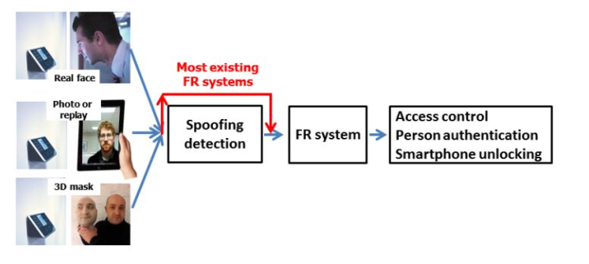
WHO&WHY
人脸识别系统开始商业化，目前能识别人脸的身份但无法区分人脸的真伪。如何快速辨别人脸真伪抵抗欺骗攻击以确保系统安全已成为人脸识别技术中一个迫切需要解决的问题^{[1]}。

Slide 3
WHEN&WHERE
简而言之，人脸识别商业落地的场景都需要活体检测保证其安全性。下面列举较为成功的几个案例。
苹果iPhone X的Face ID ^{[2]}，
虹软人脸识别门禁系统，
支付宝刷脸支付。

Slide 4
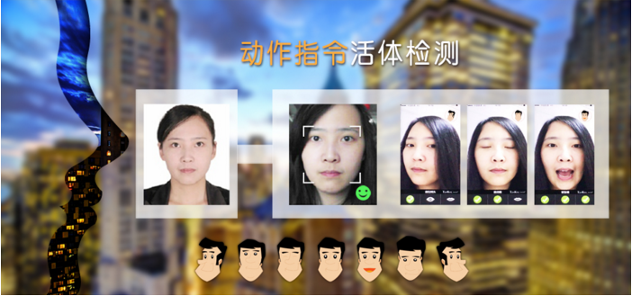
HOW^{[1][3]}
1、动作指令活体检测
系统给出眨眼、摇头、张嘴、微笑等交互式动作指令引导用户通过验证。

Slide 5
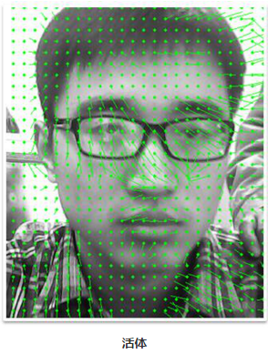
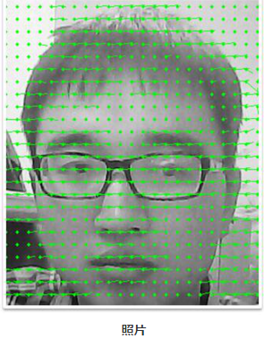
HOW（续）
近红外活体检测技术
近红外光与可见光相比，照射在材质表面的反射特性不同，真实人脸和纸张、屏幕、立体面具的反射特性非常不同，红外成像也十分不同，利用以上特性辨别任人脸真伪。

Slide 6
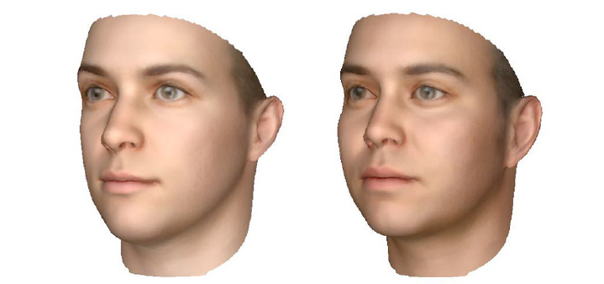
HOW（续）
3D人脸活体技术
利用3D摄像头拍摄人脸,得到相应的人脸区域的3D数据。基于活体和非活体的3D人脸数据，选择最具有区分度的特征来训练分类器，利用训练好的分类器来区分活体和非活体。

Slide 7
HOW（续）
静默活体检测技术
考虑到用户体验，该技术不需要用户做任何动作，只需要自然正对摄像头三、四秒钟完成整个检测过程。

Slide 8
近期研究成果
国外先进技术（e.g. 苹果 FaceID）通过软硬一体实现3D活体检测，国内由于软硬件独立，主流应用研究集中于2D, i.e.可见光和近红外光。
2D活体人脸检测研究不外乎两个方向 handcrafted 特征和deep learning.
下面介绍几篇代表性的论文。

Slide 9
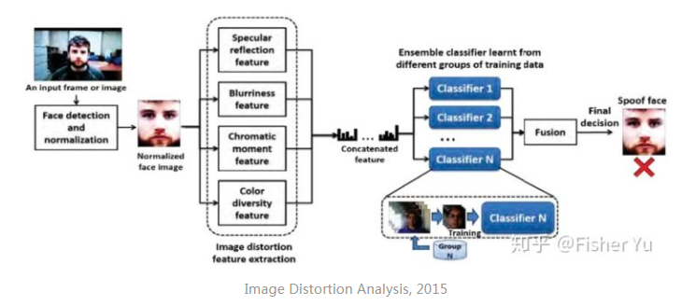
handcrafted 特征
Image Distortion Analysis, 2015
单帧输入的方法，设计了 镜面反射+图像质量失真+颜色 等统计量特征，合并后直接送SVM进行二分类。

Slide 10
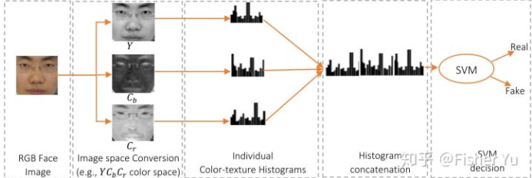
handcrafted 特征
Colour Texture, 2016
HSV空间人脸多级LBP特征 + YCbCr空间人脸LPQ特征。

Slide 11
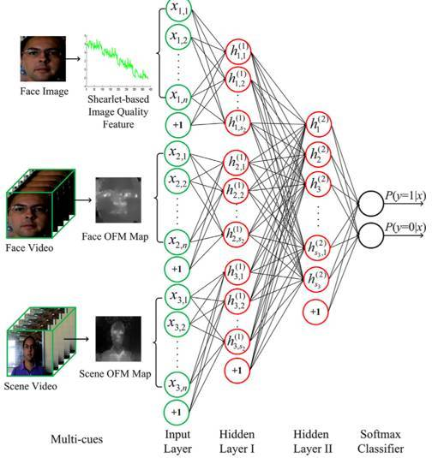
deep learning
Multi-cues intergration NN,2016
主要包含三个方面的活体特征：shearlet图像质量特征（SBIQF），脸部运动光流特征以及场景运动光流特征，然后使用神经网络做二分类问题.

Slide 12
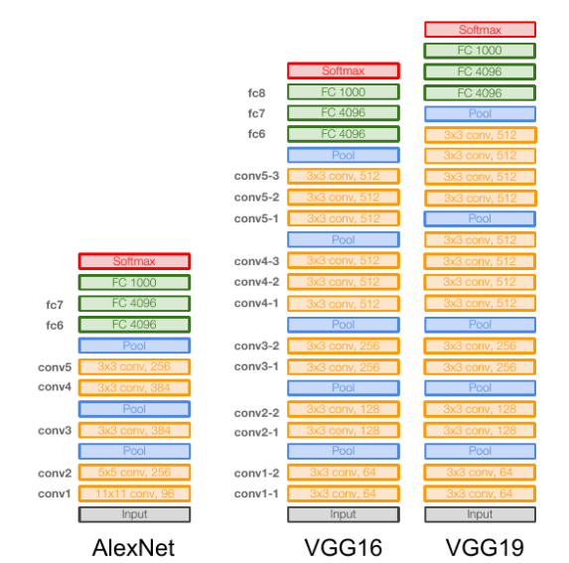
CNN经典模型

Slide 13
deep learning
2014年，Yang et al.使用AlexNet用作特征提取器，最后加上SVM做分类器。这是强大的CNN首次被应用在人脸反欺诈中。他们在CASIA和IDIAP Replay-Attack两个数据集上的HTER均小于5%。

Slide 14
deep learning
FASNet.2017
选择VGG-16预训练模型作为基础结构，然后在人脸欺诈数据集上进行微调网络权重。除了移除最后的全连接层和将另两个全连接层的尺寸修改为256和1将其转换为一个二分类器外，FASNet和VGG-16完全一致

Slide 15
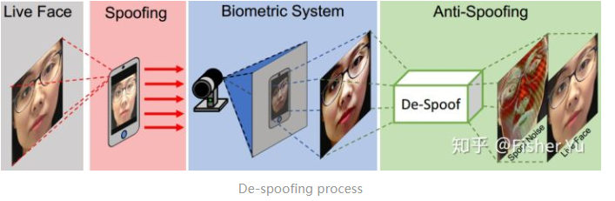
De-Spoofing, ECCV2018
De-Spoofing, ECCV2018

Slide 16
下一步研究
下一步研究对象是单目摄像头、可见光、2D活体检测技术。考虑deep learning的思路。
使用场景：人脸门禁系统
硬件设备：单目摄像头
测试考虑的因素：人脸距离远近、平面小角度旋转
暂不考虑的因素：遮挡、光照

Slide 17
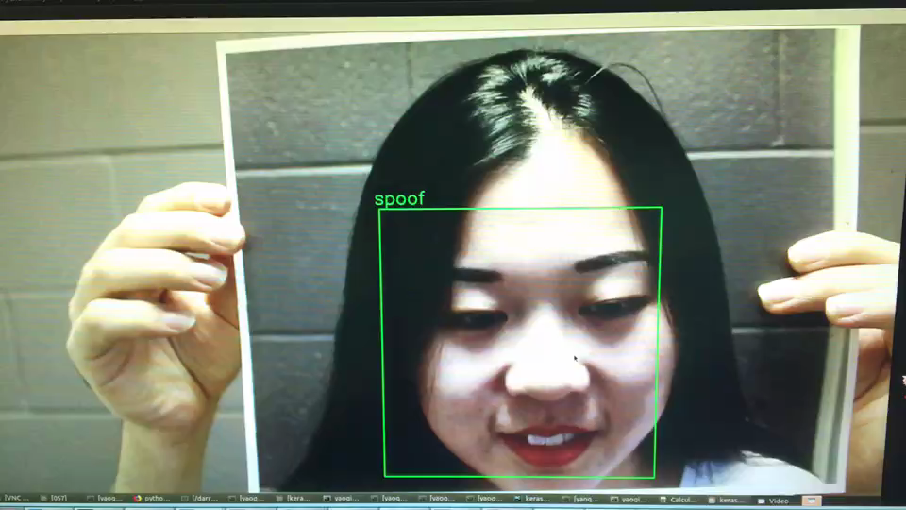
SIW数据库测试效果

Slide 18
参考资料
http://cxzg.chinadevelopment.com.cn/xxh/2018/0710/1301966.shtml
https://baike.baidu.com/tashuo/browse/content?id=b1fc49abf37569763a2842f2&fr=qingtian&lemmaId=22121484
https://blog.csdn.net/real_myth/article/details/54345446
https://wenku.baidu.com/view/cbb3c8ed03d276a20029bd64783e0912a2167cbd.html
http://tech.sina.com.cn/roll/2018-07-19/doc-ihfnsvza9011989.shtml
https://ai.arcsoft.com.cn/product/liveness_detection.html?utm_source=baiduad3a&utm_medium=cpc

